Slide 1
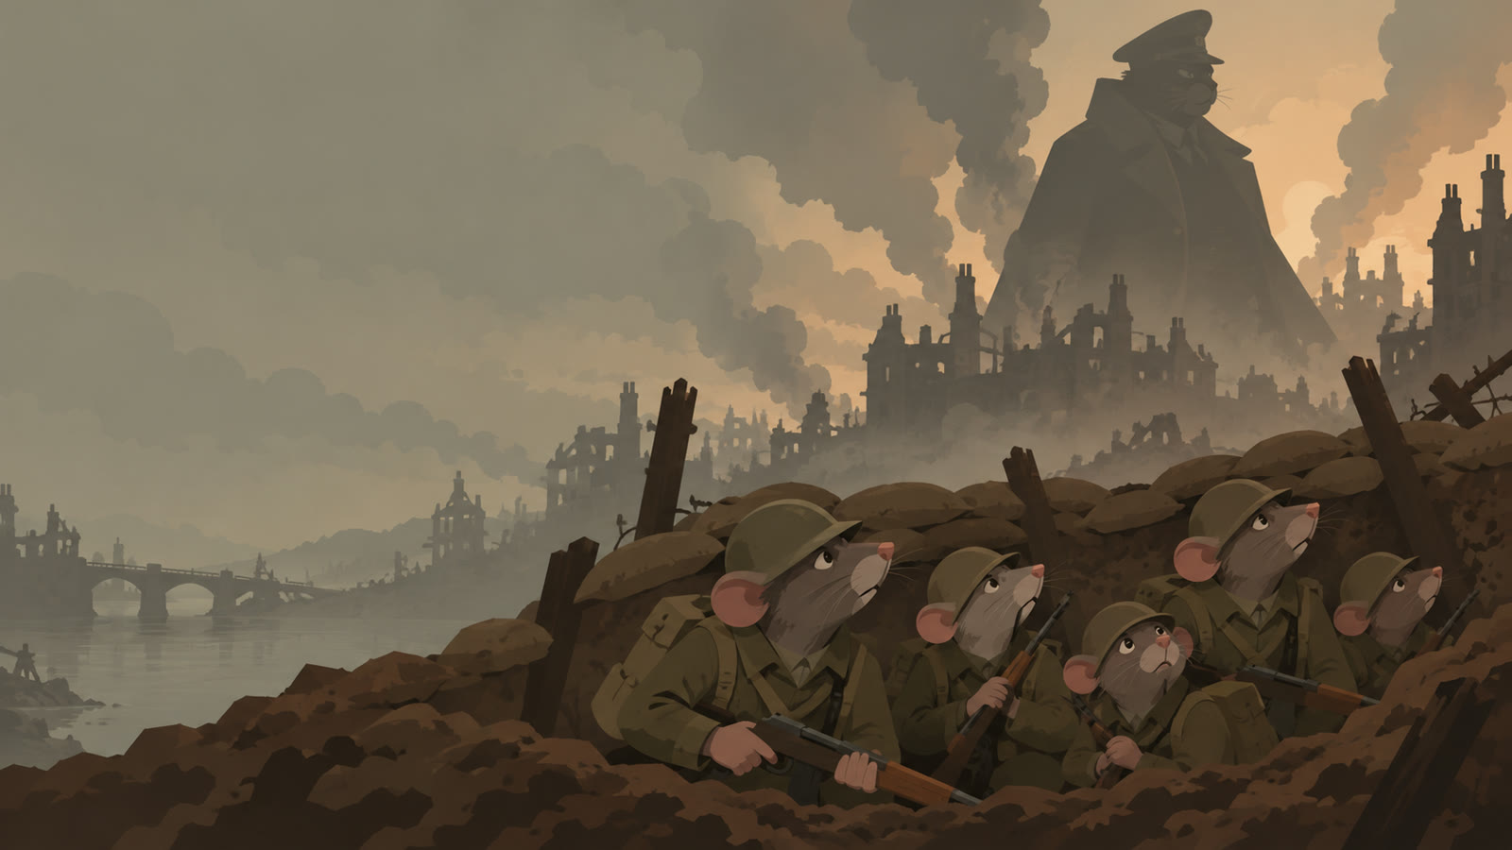
컨셉 기획서
쥐들의 전쟁
턴제 분대 전술 · 로스터 관리
작성자
정승운
작성일
2026.10.28
버전
v2.0

Slide 2
목차
CONTENTS
01
02
기획 의도
원페이지 기획서
기획 의도 · 레퍼런스
개요 · 세계관 · 핵심 루프
03
04
비쥬얼 가이드
전투 시스템
원근감 · 시야 · 부위파괴
명중률 · 치명타 · 부위파괴 · 스트레스
05
06
최전방 교대 (PTSD)
아웃게임 시스템
전선 피로 · 교대 운용
성장 · 병종 · 모집 · 특성

Slide 3
기획 의도
01 기획 의도
동물 의인화 만화 이미지로 전쟁의 참혹함과 개인의 공포, 소중함을 표현
감성
주제
재미
플랫한 그림체
참혹함 · 공포 · 소중함
확률 판정의 긴장감
원작의 플랫한 그림체 유지
3D 레이어로 원근감 보강
귀여운 쥐와 참혹한 전장의 대비
리깅 기반 부위파괴
스트레스와 정신 붕괴
사연 있는 병사의 영구 사망
명중률 항목별 공개
측면 치명타 시네마틱 연출
한 발로 갈리는 카타르시스

Slide 4
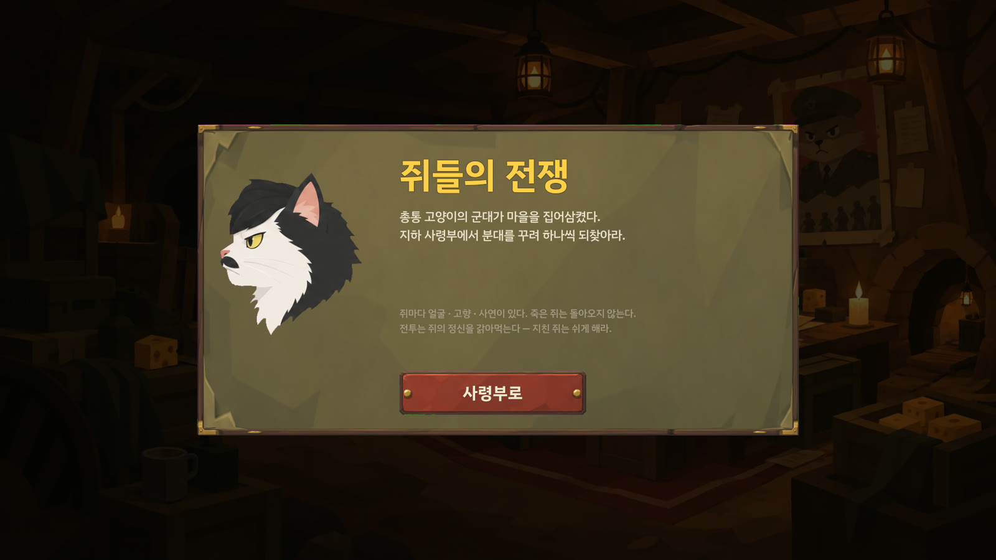
레퍼런스
01 기획 의도
레퍼런스 | 참고 요소 | 적용
엑스컴 | 엄폐 · 명중률 · 측면 · 영구 사망 | 전투
다키스트 던전 | 스트레스 · 정신 붕괴 · 로스터 교대 | 관리
쥐 (Maus) | 동물 의인화 · 만화 이미지 | 주제
차별점
타이틀 화면
고어도 플랫한 톤으로 표현, 불쾌감보다 비극성 강조
쥐 습성을 스킬로 표현 (땅굴, 철조망 갉기, 수염, 치즈)
병종은 선택이 아닌 스킬 투자 결과로 결정
포지셔닝
엑스컴의 전술
+ 다키스트 던전의 정신 관리
2차 세계대전 우화로 재구성

Slide 5
원페이지 기획서
02 원페이지 기획서
항목 | 내용
장르 | 턴제 분대 전술 + 로스터 관리
플랫폼 / 엔진 | PC (Windows) / Unity 6 URP
타깃 | 엑스컴 · 다키스트 던전 유저
세계관 | 2차 세계대전 모티브, 고양이 총통 vs 쥐 연합
캠페인 | 4막 × (임무 3 + 막 보스) = 16임무
분대 | 최대 12마리 보유, 6마리 출전
사망 | 영구 사망, 복귀 불가
핵심 포인트
1
플랫 그림체 + 입체 전장
2
리깅 기반 부위파괴
3
사연 있는 병사 개체
4
쥐 습성 기반 스킬

Slide 6
세계관 / 캠페인 구성
02 원페이지 기획서
막마다 새 병과 · 지형 · 목표를 하나씩만 추가, 단계적으로 학습
1막
2막
3막
4막
점령된 마을
강 건너 공장지대
숲과 성당
총통의 벙커
지형
지형
지형
지형
마을 · 참호
물 · 다리 · 건물
숲 · 다층 언덕
실내 · 문 · 복도
목표
목표
목표
목표
전멸 · 표적 · 진지
파괴 · 구출 · 방어
탈출
최종 보스 3단계
추가 적
추가 적
추가 적
추가 적
장교 · 저격 · 화염
방패병
군견 고양이
친위대 · 총통

Slide 7
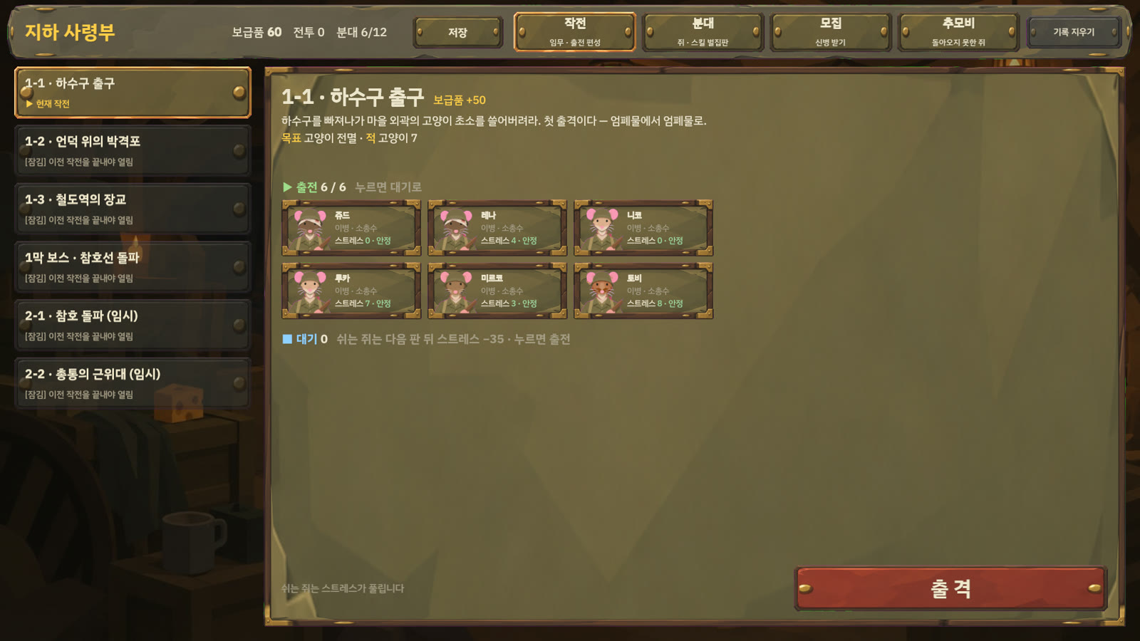
핵심 루프
02 원페이지 기획서
1
2
3
4
5
6
모집
육성
출전
전투
정산
교대
신병 · 특성
스킬 -> 병종
12마리 중 6
엄폐 · 확률
성장 · 사망
지친 병사 후방
교대로 빈 자리는 신병으로 보충 후 재육성
작전 화면
출전 6마리 편성, 대기 병사는 다음 판 이후 스트레스 -35

Slide 8
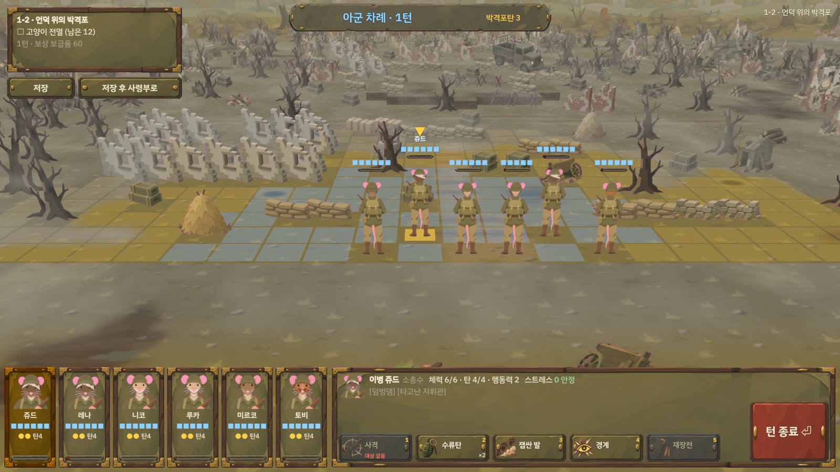
비쥬얼 가이드 - 원근감 / 시야
03 비쥬얼 가이드
1
3D 레이어 배경
배경층 6겹 + 양옆 날개층
원근 카메라 FOV 40, 줌 시 숙임
2
리깅 + 통이미지
기본 액션은 부위 리깅
엄폐 · 사망 모션은 통이미지
3
안개 = 시야
미확인 칸 명도 · 채도 하락
흐르는 연무 2겹으로 표현
인게임 화면 (1-2 언덕 위의 박격포)

Slide 9
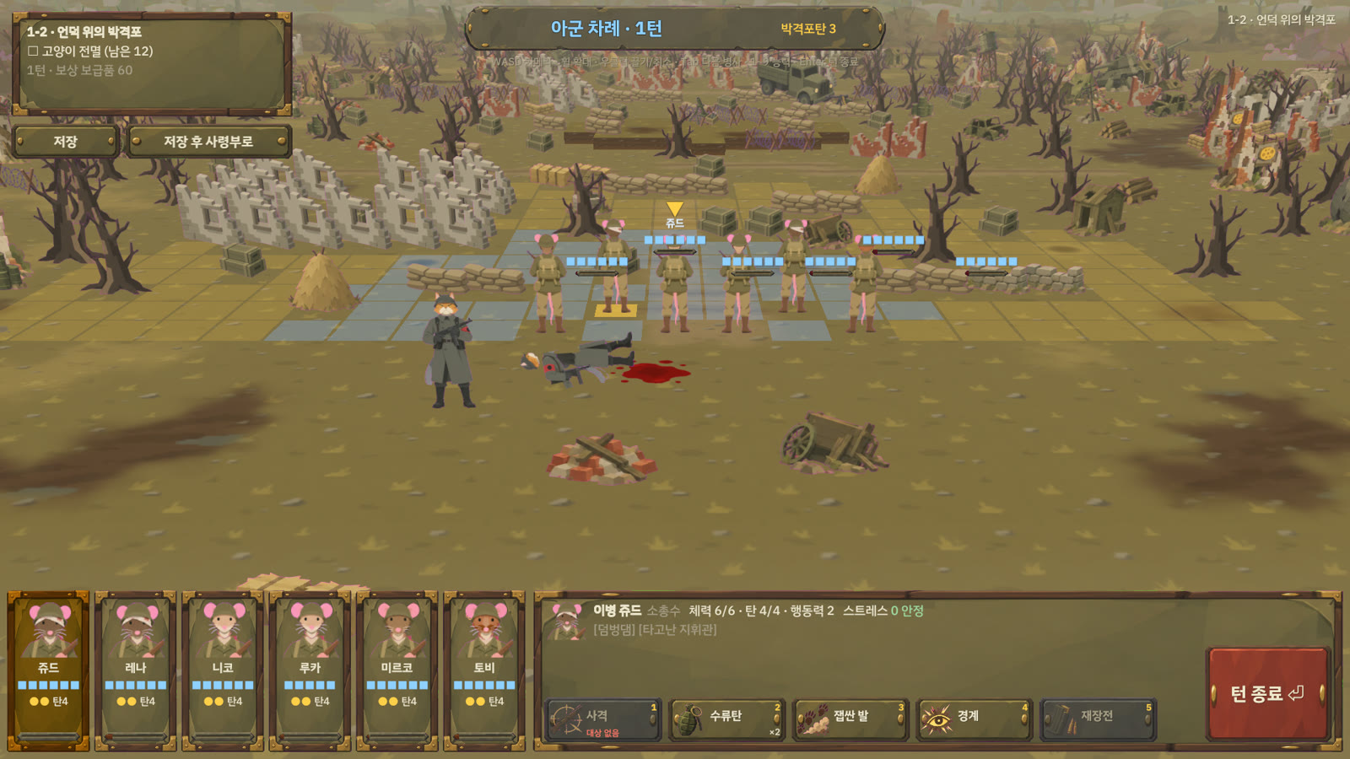
비쥬얼 가이드 - 부위파괴
03 비쥬얼 가이드
1
리깅 부위 분리
머리 · 팔 · 다리 분리
날아간 부위는 바닥에 잔류
2
플랫한 톤의 출혈
방울 -> 바닥 자국
-> 천천히 번지는 웅덩이
3
사망 방식별 연출
참수 · 절단 · 폭발 3종
목격한 아군 스트레스 +8
고양이 소총병 절단 사망 직후, 웅덩이 확산 중

Slide 10
명중률
04 전투 시스템
확률 기반 공격 판정, 보정 항목은 전부 화면에 공개
조준
+ 무기 거리 보정
- 엄폐
± 상황 보정
= 명중 % (1~99)
상황 | 보정
낮은 엄폐 / 높은 엄폐 | -20 / -40
엎드리기 (엄폐 중) | -25
고지 | +20
정조준 / 표적 지정 / 칼 | +20 / +15 / +30
제압 / 팔 부상 | -30 / -30
경계 사격 | -10
무기 거리 보정
산탄총: 2칸 이내 +30, 8칸부터 급감
저격소총: 3칸 이내 -25, 7칸부터 +5
특성 보정
지휘관 곁 +5 · 외톨이 +10
형제 복수심 +15

Slide 11
치명타 / 부위파괴
04 전투 시스템
+40
측면 치명타 보정
엄폐 없는 대상 +15
치명타 피해 +2 · 시네마틱
70%
팔다리 절단 확률
절단 시 쓰러짐
의수 · 의족 전 출전 불가
부위 | 결과
머리 | 즉사
팔 | 명중 -30, 재장전 35% 실패
다리 | 이동 범위 절반
7칸
확인사살 거리
쓰러진 쥐를 고양이가 추격
구출 여부 판단 필요

Slide 12
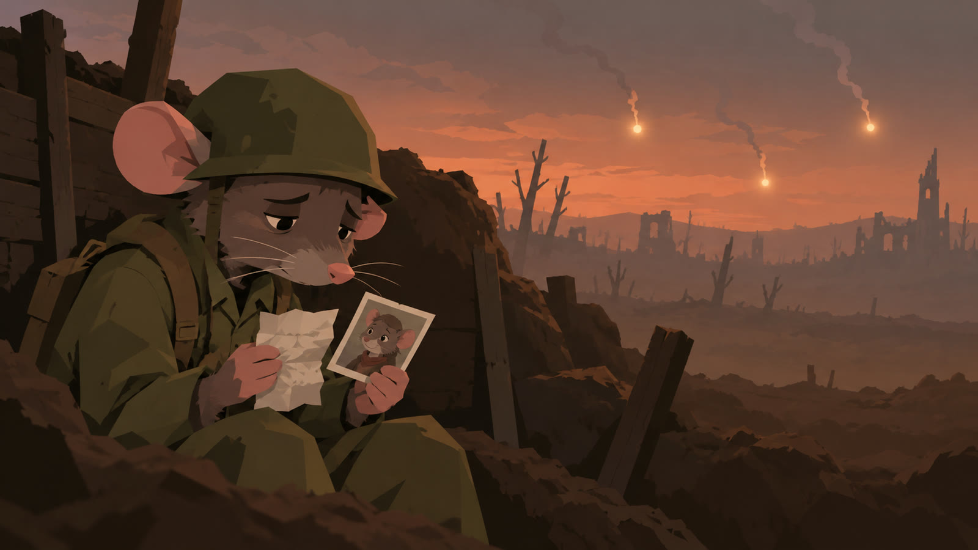
스트레스
04 전투 시스템
증가 | 값 | 감소 | 값
피격 / 치명 피격 | +8 / +12 | 처치 | -6
쓰러짐 | +20 | 승리 | -12
7칸 이내 동료 사망 | +22 | 치즈 배급 | -25
형제 사망 | +45 | 찍찍 함성 | -10
고어 목격 | +8 | 후방 휴식 | -35
단계
스트레스 100 도달 시 붕괴
안정
긴장
불안 (명중 -10)
붕괴 직전
공황 50%: 행동 불가
광란 25%: 무차별 사격
도주 25%: 전장 이탈
붕괴 후 70으로 하락, 주변 아군 +6
0
35
60
85
100
특성별 배율: 용감함 ×0.7 · 겁쟁이 ×1.3 · 비위 약함 고어 ×2
강철 의지: 붕괴 기준 120

Slide 13
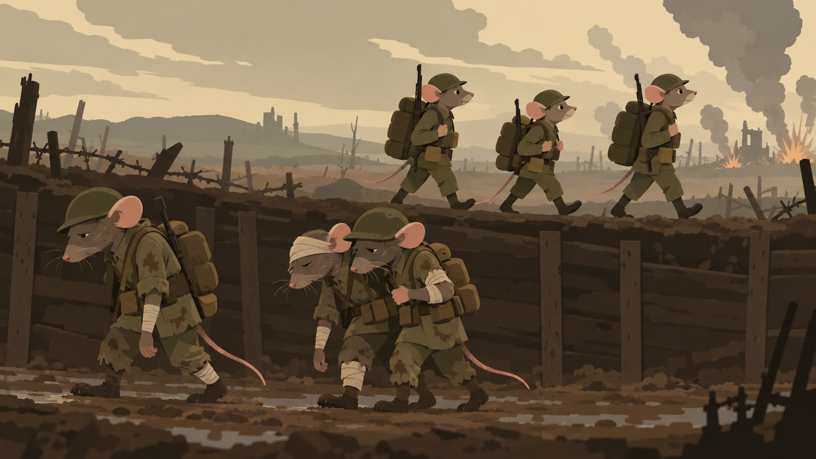
최전방 교대 (PTSD) - 전선 피로
05 최전방 교대 (PTSD)
출전 +1 · 대기 1임무 -2 · 붕괴 1회 +1
0~1
정상
효과 없음
2
지침
붕괴 기준 -10 (100 -> 90)
3
탄환 충격
붕괴 기준 -20, 출전 시 스트레스 +10
기획 의도
4~5
전쟁 신경증 (PTSD)
현실 전쟁의 최전방 병력 교대를 관리 요소로 채용
에이스 반복 출전 방지, 분대 전체에 애착 형성
붕괴 기준 -30, 매 턴 공황 5%, 출전 경고
회복: 대기 1임무당 스트레스 -35, 피로 -2
PTSD 해제: 2임무 연속 대기

Slide 14
교대 운용 예시
05 최전방 교대 (PTSD)
임무 N 분대 현황 (숫자 = 전선 피로)
교대 대상 선택
0
1
2
1
3
4
피로 3~4 병사 제외 시 전력 공백
빈 자리는 피로 0 신병으로 보충
출전
출전
출전
출전
출전
출전
강행 출전
0
0
1
2
5
0
PTSD 에이스의 막 보스 투입 여부 결정
출전 시 경고창 표시
대기
대기
대기
대기
대기
신병
신병 모집
윗줄 출전 6 · 아랫줄 후방 대기 6
사망 보충 + 교대 인원 확보
1마리당 보급품 35

Slide 15
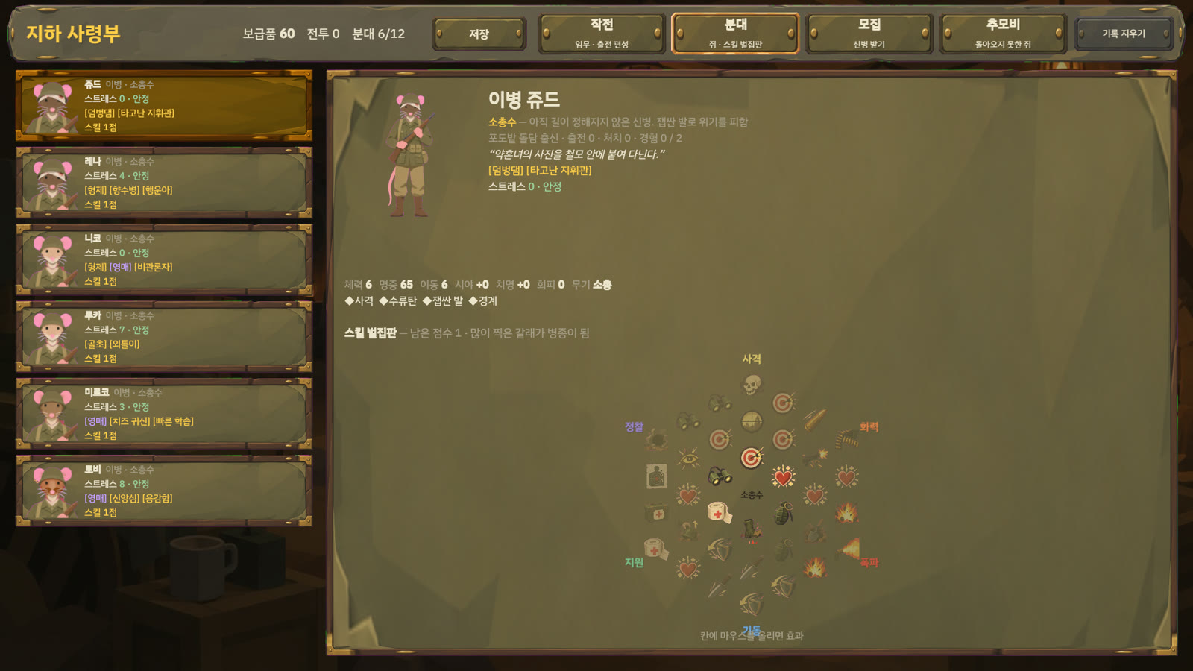
병사 성장 (계급 / 스킬)
06 아웃게임 시스템
계급 8단계
이병 > 일병 > 상병 > 병장
> 하사 > 중사 > 상사 > 원사
경험치: 처치 · 출전 · 승리
진급 보상: 명중 · 체력 + 스킬 1점
육각 스킬판
신병 칸에서 이웃 칸으로 확장
갈래: 사격 · 화력 · 폭파 · 기동 · 지원 · 정찰
최다 투자 갈래 (2칸 이상) = 병종
두 갈래 균형 시 혼합 병종
분대 화면 (병사 정보 · 특성 · 스킬판)

Slide 16
병종
06 아웃게임 시스템
병종 | 갈래 | 무기 | 쥐 컨셉 스킬
소총수 (신병) | - | 소총 | 잽싼 발: 경계 사격 회피
저격수 | 사격 | 저격소총 | 쥐구멍 매복: 사격 전까지 은신
기관총 사수 | 화력 | 경기관총 | 찍찍 함성: 명중 +10, 스트레스 -10
공병 | 폭파 | 소총 | 철조망 갉기 · 땅굴 파기 · 폭약
코만도 | 기동 | 기관단총 | 벽 타기 · 소리 없는 칼
의무병 | 지원 | 기관단총 | 치즈 배급: 스트레스 -25, 공황 해제
정찰병 | 정찰 | 소총 | 수염 감지: 벽 너머 탐지 · 표적 지정
통신병 | 사격 + 정찰 | 기관단총 | 쥐떼 전령 · 무전 탐지
주술사 | 지원 + 정찰 | 기관단총 | 정신 지배 · 마법 방어막 (영매 필요)

Slide 17
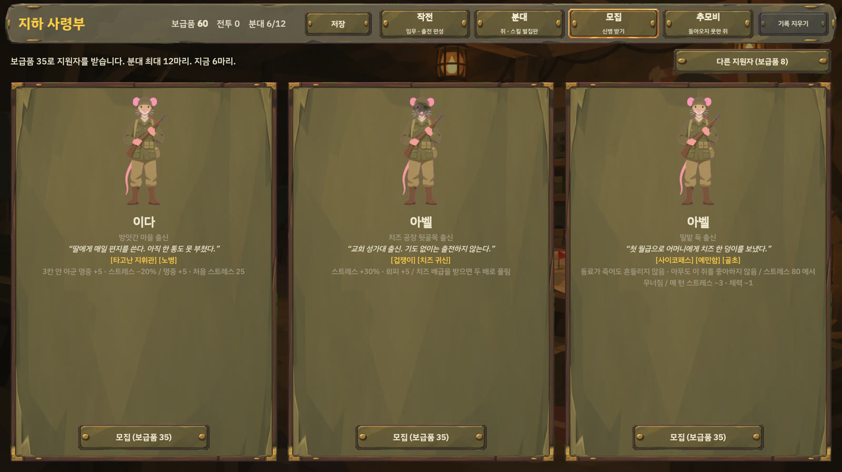
신병 모집 / 특성
06 아웃게임 시스템
스트레스 관리용
용감함 · 겁쟁이 · 낙천가 · 비관론자
신앙심 · 술꾼 · 골초 · 향수병
개체 특징용
피에 굶주림 · 사이코패스 · 외톨이
타고난 지휘관 · 치즈 귀신 · 덤벙댐
관계
형제: 동반 출전 시 명중 +8
한쪽 사망 시 스트레스 +45, 명중 +15
"딸에게 매일 편지를 쓴다. 아직 한 통도 못 부쳤다."
희귀
후보 3마리 · 1마리당 보급품 35 · 새로고침 8
이름 · 고향 · 사연 + 특성 2~3개 (충돌 조합 제외)
영매 (15%)
주술사 전직 조건

Slide 18
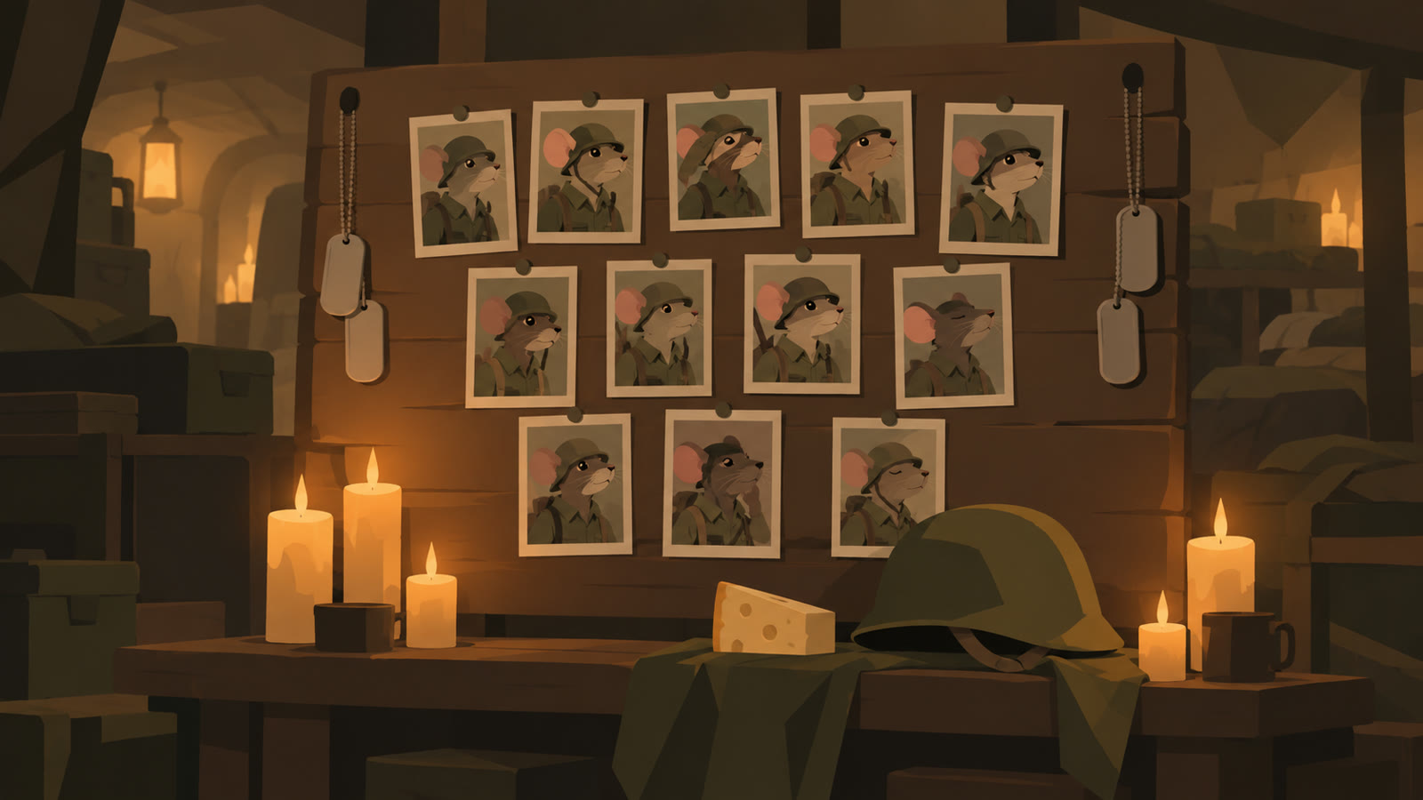
시스템 연결 구조
06 아웃게임 시스템
사연 / 특성
개체별 개성
스킬 / 병종 육성
직접 키운 병사
애착
부위파괴 / 스트레스 / 영구 사망
상실
성장으로 애착 형성, 상실 시 소중함 부각
전사자는 추모비에 사망 방식과 함께 기록
형제 사망 시 남은 쪽 능력치 · 스트레스 변화
최전방 교대 / 신병 모집
빈 자리 보충
-> 새 병사로 1번부터 반복

Slide 19
목표
전투가 끝난 뒤
돌아오지 못한 병사를 확인하는 순간
비쥬얼
전투
관리
플랫 그림체 + 입체 전장
확률 판정 + 부위파괴
스트레스 + 최전방 교대
쥐들의 전쟁 · 컨셉 기획서

